Slide 1
Schaalvergroting zonder fusies
Casus: samenwerking bij de gemeentelijke belastingheffing
14 maart 2016
Studiekring Financieel Management Rijk
Thomas Niaounakis

Slide 2
  Bestuurlijke schaal <-> schaal van uitvoering
Focus ligt bij vergelijking van instellingen vaak op bestuurlijke schaal
  Een gemeente, ziekenhuis, rechtbank, school
Schaal van uitvoering kan sterk verschillen
  Vb: gemeente Ten Boer (7.356 inw.) brengt 80% van taken onder bij gemeente Groningen (200.000 inw.)
Sommige gemeenten zitten in meer dan 20 samenwerkingsverbanden -> wat zegt dit over schaal?
Ander voorbeeld: Shared service centers

Slide 3
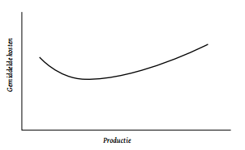
  Economies of scale
Kleine en grote instellingen vergelijken om economies of scale in kaart te brengen
Eenvoudig methode: kosten per inwoner of gebruiker
  Adequate maatstaf?
Vollediger: Instellingen vergelijken op basis van hun “productie”
  Output van instellingen in publieke sector vaak heterogeen
Inzoomen op voorziening biedt perspectief

Slide 4
  Multi-level benadering
Effecten schaalvergroting (korte en lange termijn) bioj bvb. Gemeenten moeilijk in te schatten
Multi-level benadering: schaal van voorziening i.p.v. instelling centraal stellen. Twee argumenten:
  1. Onderscheid tussen bestuurlijke schaal en uitvoeringsschaal
  2. Detaillering van kostenstructuur van bvb. gemeenten

Slide 5
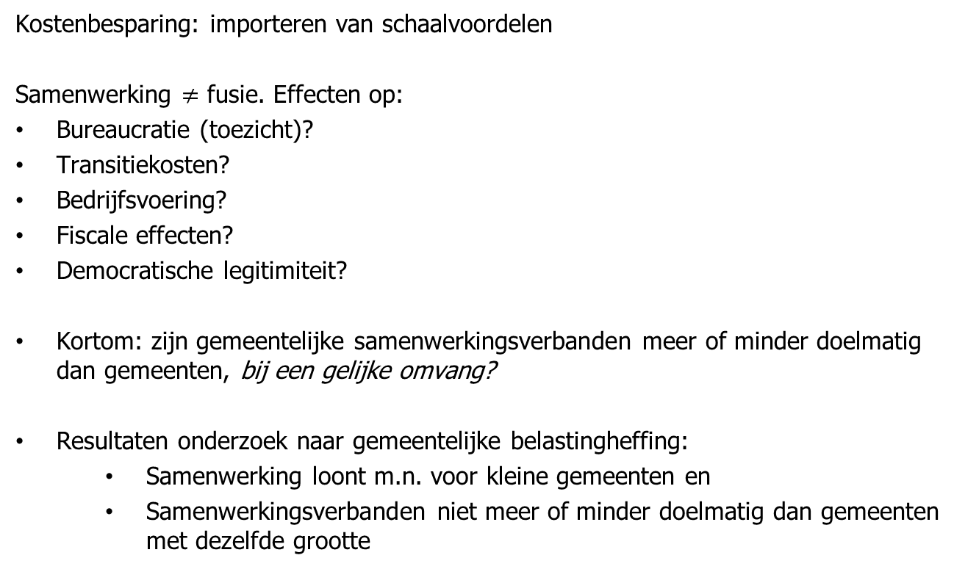
  Economie van gemeentelijke samenwerking
Kostenbesparing: importeren van schaalvoordelen
Samenwerking $≠$ fusie. Effecten op:
Bureaucratie (toezicht)?
Transitiekosten?
Bedrijfsvoering?
Fiscale effecten?
Democratische legitimiteit?
Kortom: zijn gemeentelijke samenwerkingsverbanden meer of minder doelmatig dan gemeenten, bij een gelijke omvang?
Resultaten onderzoek naar gemeentelijke belastingheffing:
  Samenwerking loont m.n. voor kleine gemeenten en
  Samenwerkingsverbanden niet meer of minder doelmatig dan gemeenten met dezelfde grootte

Slide 6
  Reflectie
Schaalvergroting van specifieke voorzieningen (bvb. ICT, gemeentelijke voorzieningen) kan aantrekkelijk alternatief bieden voor bestuurlijke (en dus uniforme) schaalvergroting
Meer focus op voorziening i.p.v. instelling gewenst bij heterogene instellingen (zoals gemeenten) in onderzoeksagendering
  Potentiële effecten van schaalvergroting met meer detail in kaart brengen

